Slide 1
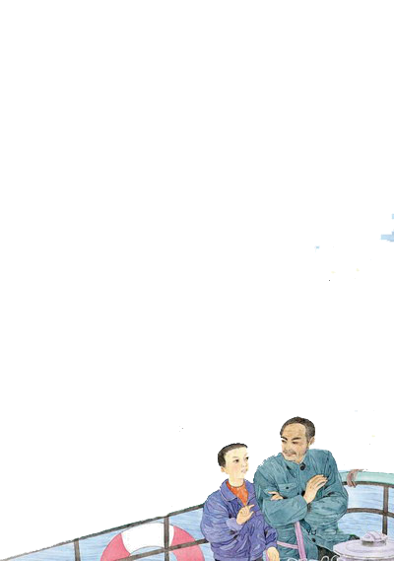
同学们，你们知道哪些有关月亮的诗句？
今天，我们学习一篇有关月亮的课文，文中也有不少写月亮的诗句，请同学们仔细读课文。

Slide 2
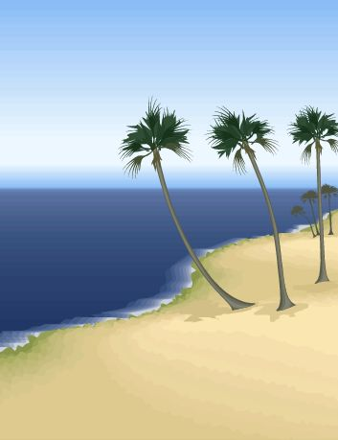
望月

Slide 3

我会认
dù
yù
cānɡ
镀
喻
舱
镀金
比喻
船舱
Notes:
用鼠标点击生字，依次出现该字的拼音和组词。

Slide 4

词语解释
清辉：淡雅清纯的光辉。
剪影：照人脸或人体轮廓剪纸成形。这里指事物
的轮廓。
绘声绘色：形容叙述、描写生动逼真。
不假思索：假，借用。用不着想，形容说话，做事迅速。

Slide 5
同学们小组合作学习，把课文分段，概括段落大意。
第一段（1—2 ）：深夜，“我”在甲板上欣赏月下的江景。
第二段（3—20 ）：小外甥和“我”愉快交谈。
第三段（21）：“我”独自一人在甲板上展开了幻想的翅膀。

Slide 6

读课文并思考:你觉得小外甥是个怎样的孩子？
小外甥是一个聪明好学、爱幻想的孩子。
请同学们找出文中相关的段落，读一读。

Slide 7

从哪些地方可以看出小外甥聪明好学、爱幻想的特点？
①“是月亮把我叫醒了。”小外甥调皮地朝我眨了眨眼睛，又仰起头凝望着天上的月亮出神了。
②小外甥聪明好学，爱幻想，和他交谈是一件很愉快的事情。
③“像眼睛，天的眼睛。”小外甥不假思索的回答。
④小外甥想了一会儿，说：“这是明亮的眼睛。它很喜欢看我们的大地，所以每一次闭上了，又忍不住偷偷睁开，每个月都要圆圆地睁大一次……”他绘声绘色地说着，仿佛在讲一个现成的童话故事。

Slide 8
同学们小组合作学习第五至十三段，说说他们是怎样对诗的，小组内练习对诗。
少时不识月，呼作白玉盘。
明月几时有，把酒问青天。
床前明月光，疑是地上霜。
野旷天低树，江清月近人。
月落乌啼霜满天，江枫渔火对愁眠。
峨眉山月半轮秋，影入平羌江水流。

Slide 9

古诗对对子
小外甥和舅舅对了很多关于月亮的诗
句，文中一个长长的省略号就是很好的说
明，同学们，你们知道哪些关于月亮的古
诗呢？同桌之间对一对吧！

Slide 10
小外甥是怎样想象月亮的？画出有关句子，读一读。
⒈ 像眼睛，天的眼睛 。
⒉ 这是明亮的眼睛。它很喜欢看我们的大地，所
以每一次闭上了，又忍不住偷偷睁开，每个月
都要圆圆地睁开一次……
3. 月亮困了，睁不开眼睛了。

Slide 11
多么纯真的童心，多么神奇的话语啊！小外甥的话深深打动了舅舅，我想也深深打动了同学们，让我们再来读一读吧！
继续读课文，找出描写小外甥说话时的动作、神情的句子。

Slide 12

交流会
①你觉得小外甥的想象怎么样？请联系你的生活
经验去感受一下。
②通过这节课的学习，同学们对不同人眼里的月亮
有了新的认识。那么，月亮在你的眼中又是怎样
的呢？

Slide 13


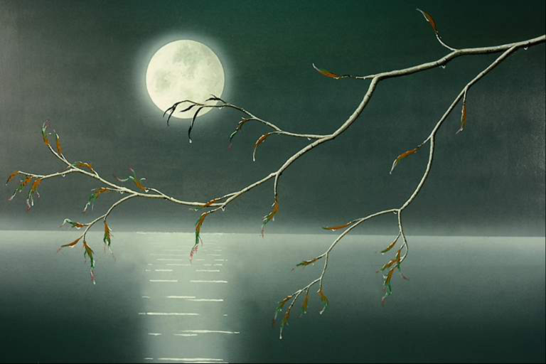
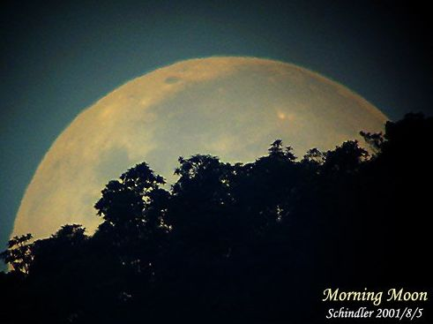

我眼中的月亮像（ ）。

Slide 14
本文主要写“我”在甲板上欣赏月亮，聪明好学、爱幻想的小外甥和“我”比赛背诵写月亮的诗句以及小外甥对月亮的独特而富有童趣的想象。文章语言隽永、意境优美、生动有趣，是一篇构思独特、感情真挚的散文诗。

